Slide 1


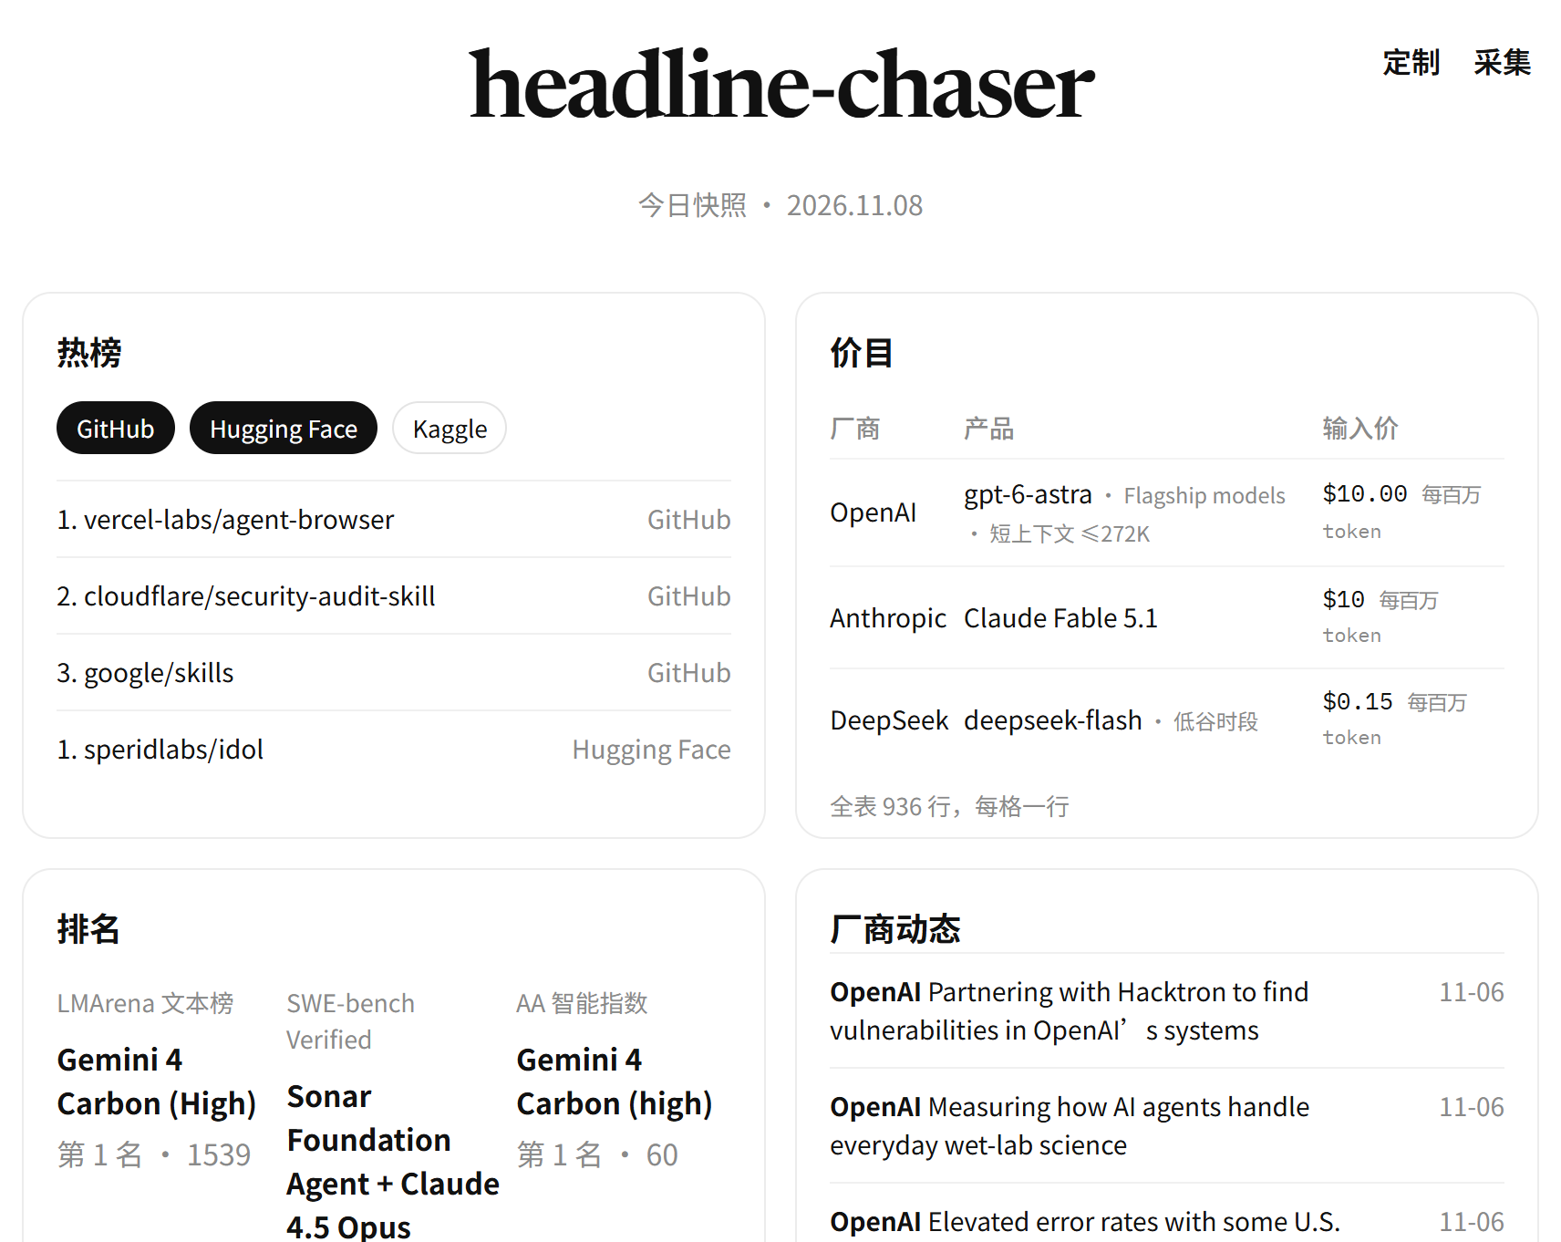
AI 模型与服务
动态监测
发布动态、价格变动与服务状态
数据采集与集成技术 阶段汇报一
汇报人 2452060 董熙远、2452273 胡懿晨
Notes:
大家好，我们做的是 headline-chaser，一个 AI 模型与服务动态监测项目。右边是项目首页，加载了仓库保存的官方页面样本，可以看到价目、厂商动态、公开榜单和热榜。

Slide 2

我们想知道哪些变化
发现一条 AI 新消息很容易。要确认什么时候发布、哪一项改了，还得翻官网、开发文档或状态页。
平时想查什么
在系统里怎么查
新模型发布
把动态集中起来
最近出了什么模型？官方更新日志里写了哪些变化？
按厂商查看发布、产品更新和公告，
需要时打开对应来源。
价格调整
把变动定位到字段
常用模型是输入价变了、输出价变了，
区分输入、输出和套餐额度，
还是套餐额度改了？
查看变动项的旧值与新值。
官方资讯
点开记录核对出处
厂商发了什么公告？遇到服务异常时，
查看来源链接、抓取时间和原文片段，
有没有官方说明？
确认消息的具体说法。
Notes:
比如我看到有人说，常用的模型调价了。我想知道是输入价还是输出价变了，还要去官方文档核对。查新模型和更新公告也一样，要在几个网站之间来回翻。我们想做的就是把这些一手信息集中起来。先看到哪里变了，想确认时还能点开原文。

Slide 3

采集范围与一手来源
登记 29 个来源，默认启用 28 个，价目覆盖 7 家厂商。
厂商动态
12 个来源
价目
11 个来源
记录发布标题、日期、变更内容和服务状态。
区分输入、输出和缓存价格，记录单位与适用条件。
订阅套餐另记价格、额度及重置规则。
OpenAI 更新日志、Anthropic 新闻、Google DeepMind 博客
OpenAI、Anthropic、Google、DeepSeek、
月之暗面、阿里云、智谱
模型排名
3 个来源
热榜
3 个来源
记录模型、名次和分数，各榜分别展示。
记录热门项目、趋势模型、竞赛的名称与条目链接。
LMArena 文本总榜、SWE-bench Verified、Artificial Analysis
GitHub Trending、Hugging Face 模型趋势、Kaggle 竞赛
Notes:
我们主要看两类信息。第一类是厂商动态，从更新日志、官网新闻和状态页看发布与更新。第二类是价目，从厂商文档取 API 定价、订阅价格和套餐额度。模型排名和热榜作为补充，直接取榜单或平台发布的数据。四类共登记了 29 个来源。拿到这些页面之后，下一步是把各自的内容提取成统一字段。

Slide 4
使用 LLM 辅助结构化抽取
程序按清单抓取来源，LLM 从价目说明和发布公告中提取候选字段。
01
02
03
04
05
登记来源
抓取原文
按源解析
校验与清洗
入库与差分
保存一手来源的地址、
请求 Markdown、网页
从表格或接口提取
检查必填项，统一日期
与上一轮记录比较，
类别和启用状态
或接口，保存响应
字段，保留原文片段
和计价单位，去重
显示变化字段
LLM 抽取方案
交给模型
模型返回
程序核对
已抓取的价目段落，
按指定字段给出候选值，
检查字段、单位和适用条件，
或一段模型发布公告
并附原文片段
存疑项留待复核
Notes:
来源地址已经登记，程序按清单抓取。价格在表格里时，可以根据表头提取输入价、输出价和单位。下方是 LLM 抽取方案，用来处理写在段落里的价格条件和发布信息。模型从已抓取的原文中给出候选字段和原文片段，再由程序核对字段、单位和适用条件。

Slide 5
GPT-5.4 超过 272K token 怎么计费？
OpenAI 官方定价案例 · Standard 文本价格
官方文档怎么写
预期抽取结果
美元／百万 token
价格表
输入长度 | 输入价 | 输出价
≤ 272K token | 2.50 | 15.00
> 272K token | 5.00 | 22.50
常规输入每百万 token 2.50 美元，输出 15.00 美元。
长上下文说明
输入超过 272K token 时，整次会话按输入价的 2 倍、
输出价的 1.5 倍计费。
来源 OpenAI GPT-5.4 模型文档
价格在表里，272K 门槛和倍率在说明里。抽取时要把两处信息合起来。
候选记录附上对应出处，由程序核对计价项、单位和倍率。
Notes:
以 GPT-5.4 为例。官方模型页的价格表写的是每百万 token 输入 2.50 美元、输出 15 美元。超过 272K 的规则在另外一段，输入按两倍算，输出按一点五倍算，而且适用于整次会话。右边把这两处信息合起来，长上下文的输入价是 5 美元，输出价是 22.50 美元。模型要找全价格和条件，倍率则可以交给程序复算。这样每条候选记录都能追到对应的官方说明。

Slide 6
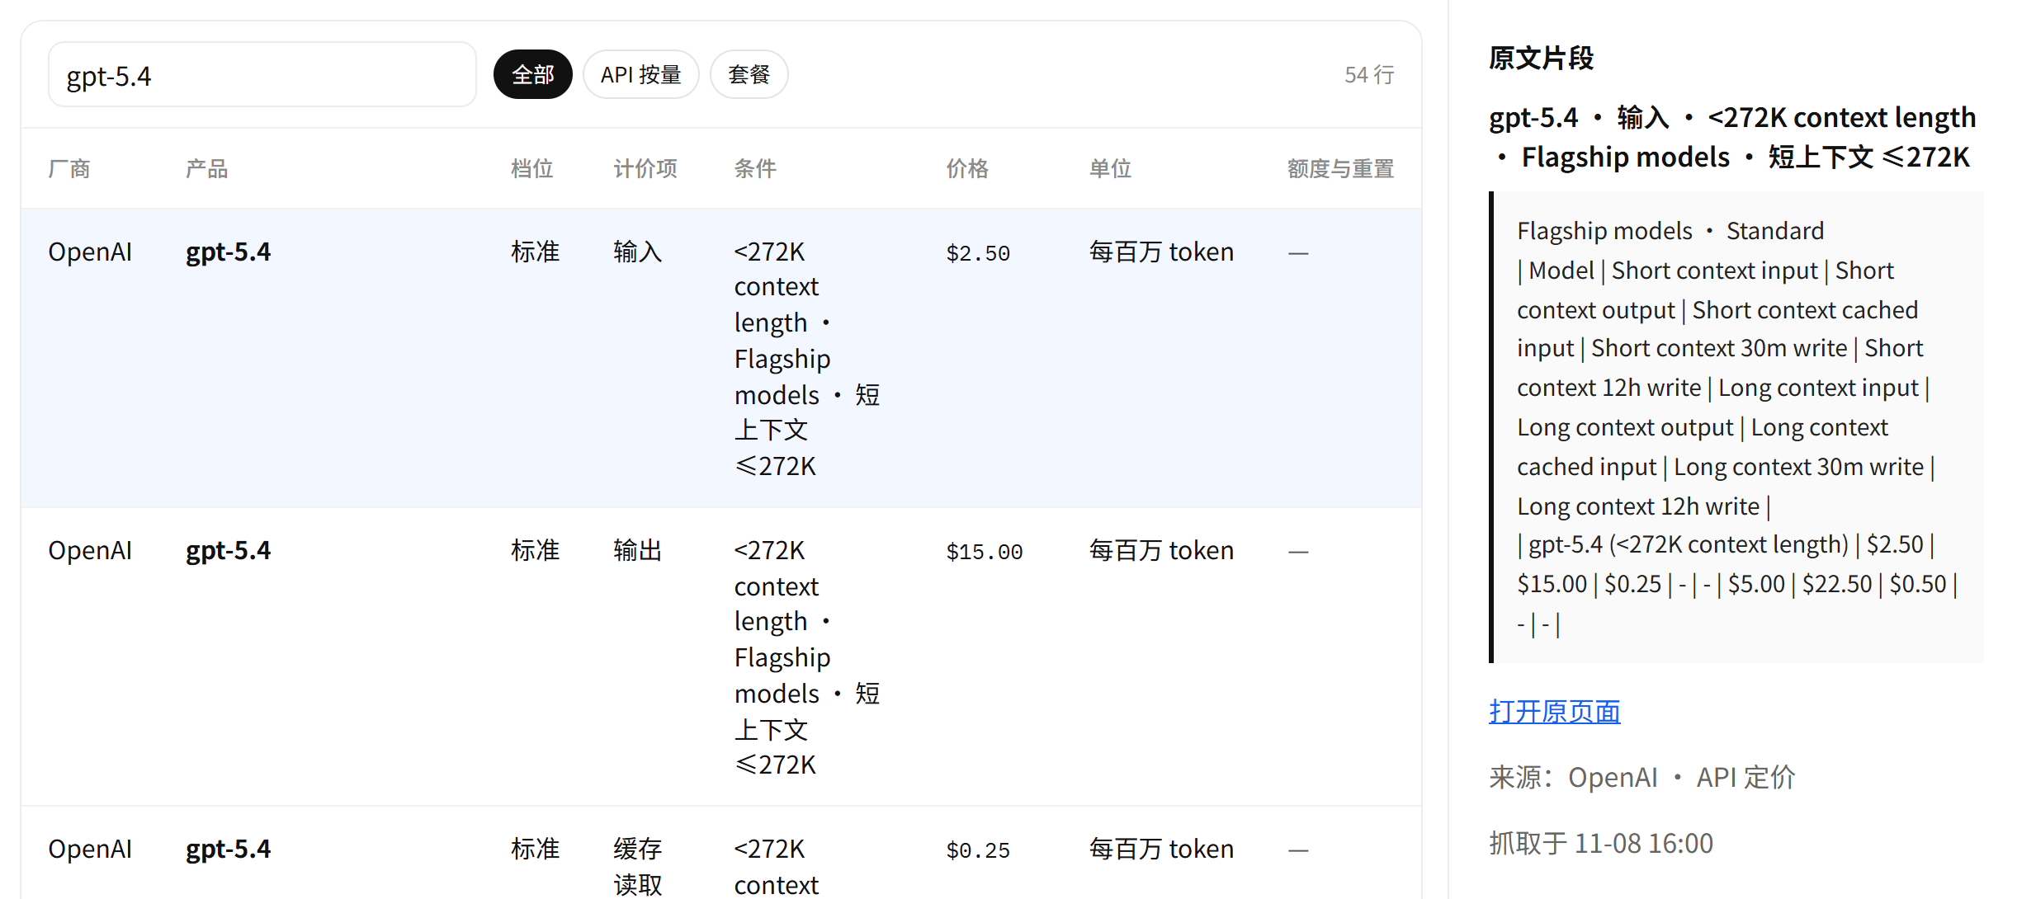
从一手来源到网页展示
抓取 → 抽取 → 清洗 → 入库与差分
当前数据覆盖
28 个默认启用来源
厂商动态
模型发布、产品更新、服务状态
价目
7 家厂商的 API 价格与订阅套餐
模型排名
公开榜单的模型、名次和分数
项目与竞赛热榜
热门项目、趋势模型和竞赛
价目页 · 选中数据行，右侧显示原文
Notes:
左边是项目的价目页，加载了仓库保存的官方定价样本。点选中间的一条价目，右侧就能看到对应的原文和来源。系统也能比较前后两轮的字段，记录具体哪一项变了。目前默认启用 28 个来源，覆盖厂商动态、价目、模型排名和热榜。价目包括 7 家厂商的 API 价格与订阅套餐。下一页讲接入来源时遇到的两个问题。

Slide 7
遇到的两个采集问题
页面结构不同
来源访问受限
OpenAI API 价目
遇到的问题
从 Markdown 表头识别输入、输出和缓存列。
LMArena 排行页返回 HTTP 403，
原来的网页地址无法直接采集。
阿里云百炼价目
改读官方数据集
先读取网页内嵌的 JSON，再解析其中的价目表。
改为读取 LMArena 在 Hugging Face 发布的数据集。
整理成同一套字段
保留榜单出处
统一为模型、计价项、金额、单位和适用条件，
从数据集读取模型、名次和分数，
保留各自的原文片段。
保留来源链接供核对。
采集状态
页面能下载但抽不到有效行时，标记「没抽出」并清除该源旧行。
Notes:
我们遇到两个问题。OpenAI 的价目可以按 Markdown 表头读，阿里云百炼要先从网页里的 JSON 拿到表格。入口不同，最后统一成金额、计价单位和适用条件。另一个是 LMArena 排行页返回 403。我们把来源换成 LMArena 自己发布在 Hugging Face 的数据集，照样能拿到模型、名次和分数，也保留了原始出处。

Slide 8
抽取方案对比与后续规划
同一份价目文档，比较两种方法能否读对金额、单位和适用条件。
规则解析
LLM 抽取
适合表头和列固定的价目表
适合计价条件写在说明段落里的页面
按列提取，统一计价单位
按字段给出候选值，并附原文
页面改版后检查漏行、漏列
核对金额、单位与适用档位
后续规划
扩展信息源
个性化设置
接入更多模型厂商的官方网页和公开接口。
用户可以勾选关心的厂商、模型和信息类型。
扩大模型发布、定价和服务状态的覆盖范围。
自行选择页面展示哪些内容、推送哪些变动。
Notes:
表头固定时，可以按列提取价格。计价条件写在段落里时，可以让 LLM 提取候选字段，再核对原文。后续主要做两件事。第一，接入更多模型厂商的官方网页和公开接口，让模型发布、价格和服务状态的覆盖面更广。第二，增加个性化设置，让用户勾选关心的厂商、模型和信息类型，自行决定页面展示什么、哪些变动需要推送。

